Slide 1
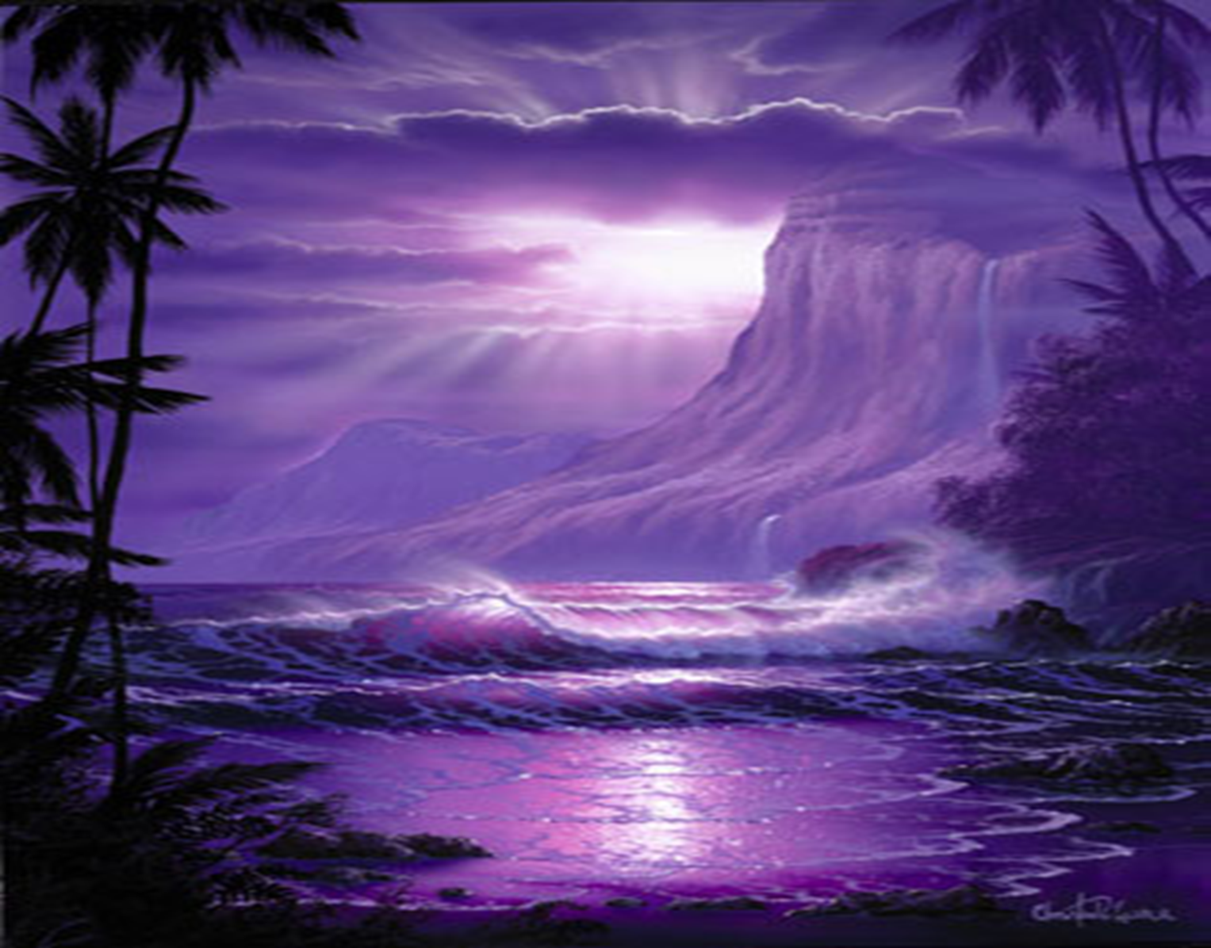
بسم الله الرحمن الرحیم

Slide 2
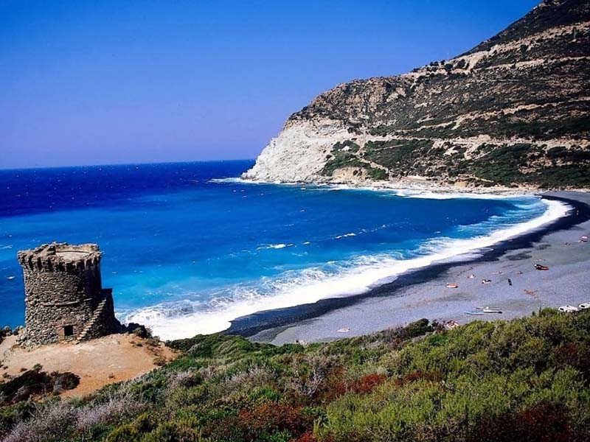
پاورپوینت درس 2 فارسی هشتم
تهیه کننده: راضی ساکی
دبیر ناحیه 4 اهواز

Slide 3
اهداف درس
1-تقویت نگرش مثبت نسبت به پدیده های آفرینش
2- آشنایی بیشتر با کتاب نهج البلاغه وامام علی(ع)
3- آشنایی با قاآنی شیرازی
4- تقویت نگرش مثبت به خوانش متون نظم ونثر
5- شناخت بیشتر تشبیه و ارکان آن

Slide 4
واژه | معنی
بی همتا | بی مانند
حدقه | مردمک چشم
دفع | راندن
عظمت | بزرگی
رویید نی | هرچه در زمین می روید
خزان | پاییز
زر ناب | طلای خالص
نژند | سرد وبی روح
نغز | نیکو وخوب
کامکار | زیبا وخوش بخت
تماثیل | شکل ها وتصاویر
هجر | دوری،جدایی
صورتگر | نقّاش
صفحه ی هستی | جهان
معنی واژگان مهم درس

Slide 5
صورتگر ماهر
راستی را کس نمی داند که در فصل بهار * از کجا گردد پدیدار، این همه نقش ونگار؟
عقل ها حیران شود کز خاک تاریک نژند * چون برآید این همه گل های نغز کامکار؟
چون نپرسی کاین تماثیل از کجا آمد پدید؟ * چون نجویی کاین تصاویر از کجا شد آشکار؟
برق از شوق که می خندد بدین سان قاه قاه* ابر از هجر که می گرید بدین سان زار زار؟
کیست آن صورتگر ماهر که بی تقلید غیر* این همه صورت برد بر صفحه ی هستی به کار؟

Slide 6
معنی ابیات
1- واقعا کسی نمی داند که در فصل بهار ،این همه نقش ونگار زیبا
از کجا پیدا می شوند.
2-عقل انسان ها حیران می شودکه چگونه از خاک تیره ی سرد و بی روح این همه گل های خوب کامروا می روید؟
3- چرا از خودت نمی پرسی و تحقیقی نمی کنی که این همه شکل و
تصویر از کجا پیدا و پدیدار می شود

Slide 7
4- برق آسمان از شوق دیدار چه کسی این طور قهقهه می زند و ابر
از دوری و فراق چه کسی این طور سخت و شدید ،گریه می کند؟
5- چه کسی است آن نقّاش ماهری که بدون تقلید از دیگران این همه
عکس و تصویر را در صفحه ی عالم هستی به کار می برد؟

Slide 8
قا آنی شیرازی
میرزا حبیب الله شیرازی متخلّص به قا آنی از شاعران دوره ی
قاجار است. هنر او در قصیده سرایی و انتخاب واژگان خوش
آهنگ وتوصیف نیکو است. اثر او «پریشان» نام دارد که به
شیوه ی گلستان سعدی نوشته شده است.آرامگاه او در جوار
حضرت عبد العظیم در ری است.

Slide 9
قصیده
اگر مصراع اول شعری با تمام مصراع های دوم ابیاتش هم قافیه باشد به آن
غزل و قصیده می گویند منتهی اگر تعداد ابیاتش حداقل 5 و حداکثر15 بیت
باشد وموضوعی احساسی و عاشقانه داشته باشد،غزل است واگر بیش از
15 بیت باشد و موضوعاتی چون مدح و ستایش و وصف ،پند واندرز و
شکایت داشته باشد ،قصیده است.

Slide 10
شکل قرار گرفتن قافیه در قصیده و غزل
----------------------------------------- + ------------------------------------------+
----------------------------------------- -------------------------------------------+
--------------------------------------- ------------------------------------------+
--------------------------------------- -------------------------------------------+
-------------------------------------- -------------------------------------------+
-------------------------------------- -------------------------------------------+
------------------------------------- --------------------------------------------+

Slide 11
چون نپرسی کاین تماثیل از کجا آمد پدید؟ * چون نجویی کاین تصاویر از کجا شد آشکار؟
وبلاگ :razisaki.blogfa.com

Slide 12
خوب جهان را ببین

Slide 13
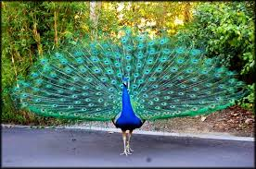
خوب جهان را ببین

Slide 14
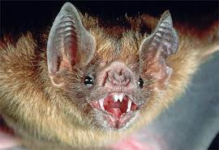
خوب جهان را ببین

